Slide 1


제로스톤
재료 기반 메뉴 추천 프로그램 ‘요레요레’
최종발표
팀장 김영휘 16037010
안석준 16037028
Notes:
안녕하십니까 제로스톤에 발표를 맡은 안석준입니다.
오늘은 요레요레 관련 문헌 조사를 발표하겠습니다.

Slide 2
목차
일정
시스템의 개발 배경 및 목적
기존 시장
알고리즘
개발환경 및 과정
결과물
발전방향
Notes:
저희 조 발표 목차입니다.
일정, 시스템 개발 배경 및 목적, 기존 시장, 도식화 및 알고리즘, 개발 환경 및 과정, 코드 설명, 결과물 발전방향 순으로 진행 하겠습니다.

Slide 3
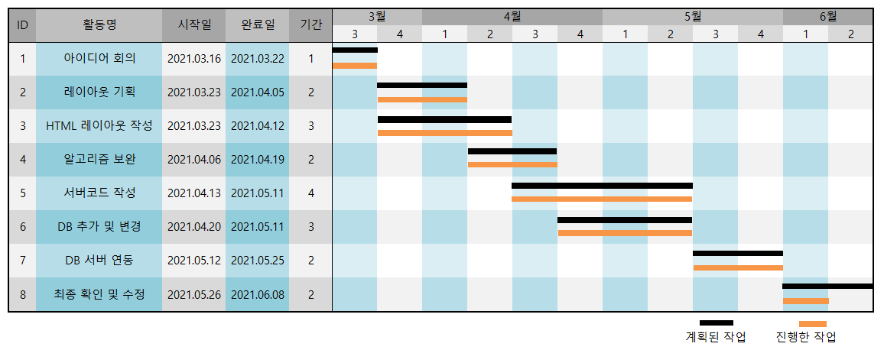
일정 및 역할 분담
 | 안석준 | 김영휘
1주차 | 팀 빌딩 및 아이디어 회의
2주차 | 아이디어 발전 회의
3주차 | 레이아웃 기획 | HTML 레이아웃 작성
4주차
5주차 | 알고리즘 보완
6주차 |  | 서버 코드 작성
7주차 | DB 추가 및 변경
8주차
9주차
10주차 | 개발 보조 | DB서버 연동
11주차
12주차 | 최종 확인 및 수정
13주차
Notes:
제로스톤 팀은 일정을 약 13주의 일정으로 나눈 뒤 두 팀원의 잘하는 분야 위주로 분배하여 일정을 진행하였습니다.
3월 16일부터 시작된 저희 프로젝트는 현재 계획한 일정은 99% 마무리가 되었으며, 혹시 모를 오류를 찾기 위해 계속 테스트를 하는 중 입니다.

Slide 4
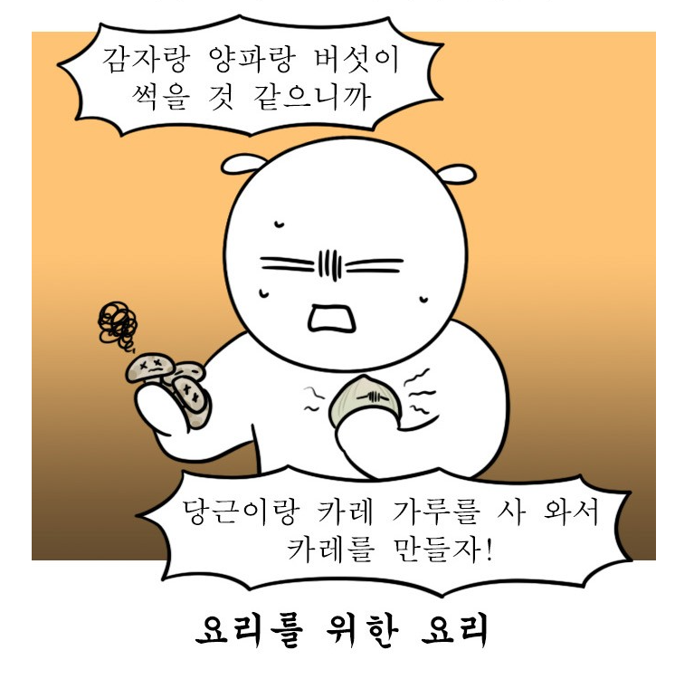
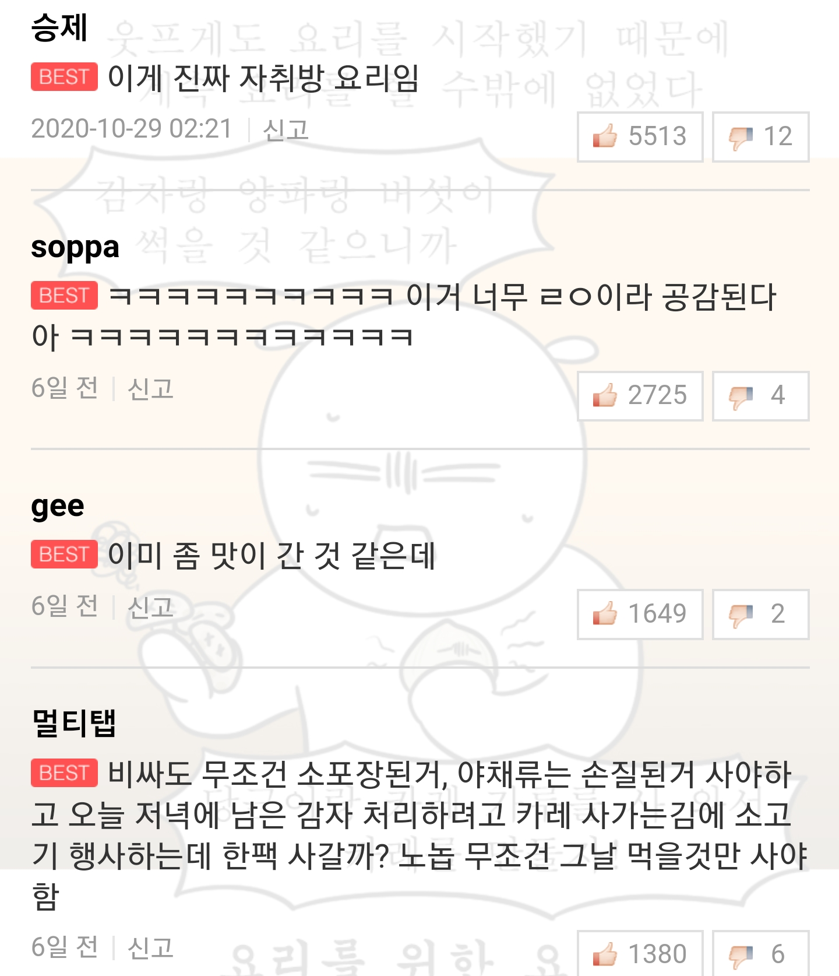
시스템의 개발 배경 및 목적
오늘 뭐 먹지? 이걸로 뭐해서 먹지?
1) 사용자의 식재료와 한정된 자원, 시간 등을 고려하여 음식 메뉴를 추천
2) 식재료와 메뉴 데이터를 구축
→ 본 시스템은 사용자의 주방도구와 현재 있는 재료를 입력 받으면 그 도구와 재료를 이용하여 만들 수 있는 메뉴를 추천하는 체제
└1인 가구의 삶을 그린 인기 웹툰 ‘독립일기’의 한 장면과 댓글
Notes:
오늘 뭐 먹지? 또는 남은 재료로 뭐해서 먹지? 하고 고민 많이 하시지 않나요?
그래서 저희는 사용자가 현재 갖고 있는 재료기반 메뉴 추천 프로그램 ‘요레요레’를 만들고자 합니다.
보통 레시피 프로그램을 보면 소고기 볶음을 검색하면 소고기와 양파, 설탕, 고추장이 들어간다고 알려줍니다. 하지만 ‘요레요레’는 기존 레시피 프로그램과 달리 순서를 역으로 하고자 합니다.
간략하게 설명하면 사용자의 주방도구와 현재 갖고 있는 식재료를 입력하면 난이도나 시간등을 고려한 메뉴를 추천하는 프로그램입니다.
1인 가구의 삶을 그린 인기 웹툰의 한 장면과 해당 장면의 댓글입니다. 이처럼 1인가구는 재료기반 메뉴선정이 필요한 경험을 많이 해봤을 겁니다.

Slide 5
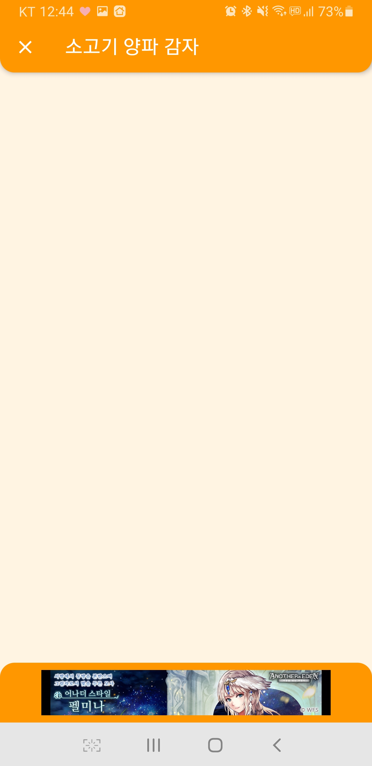
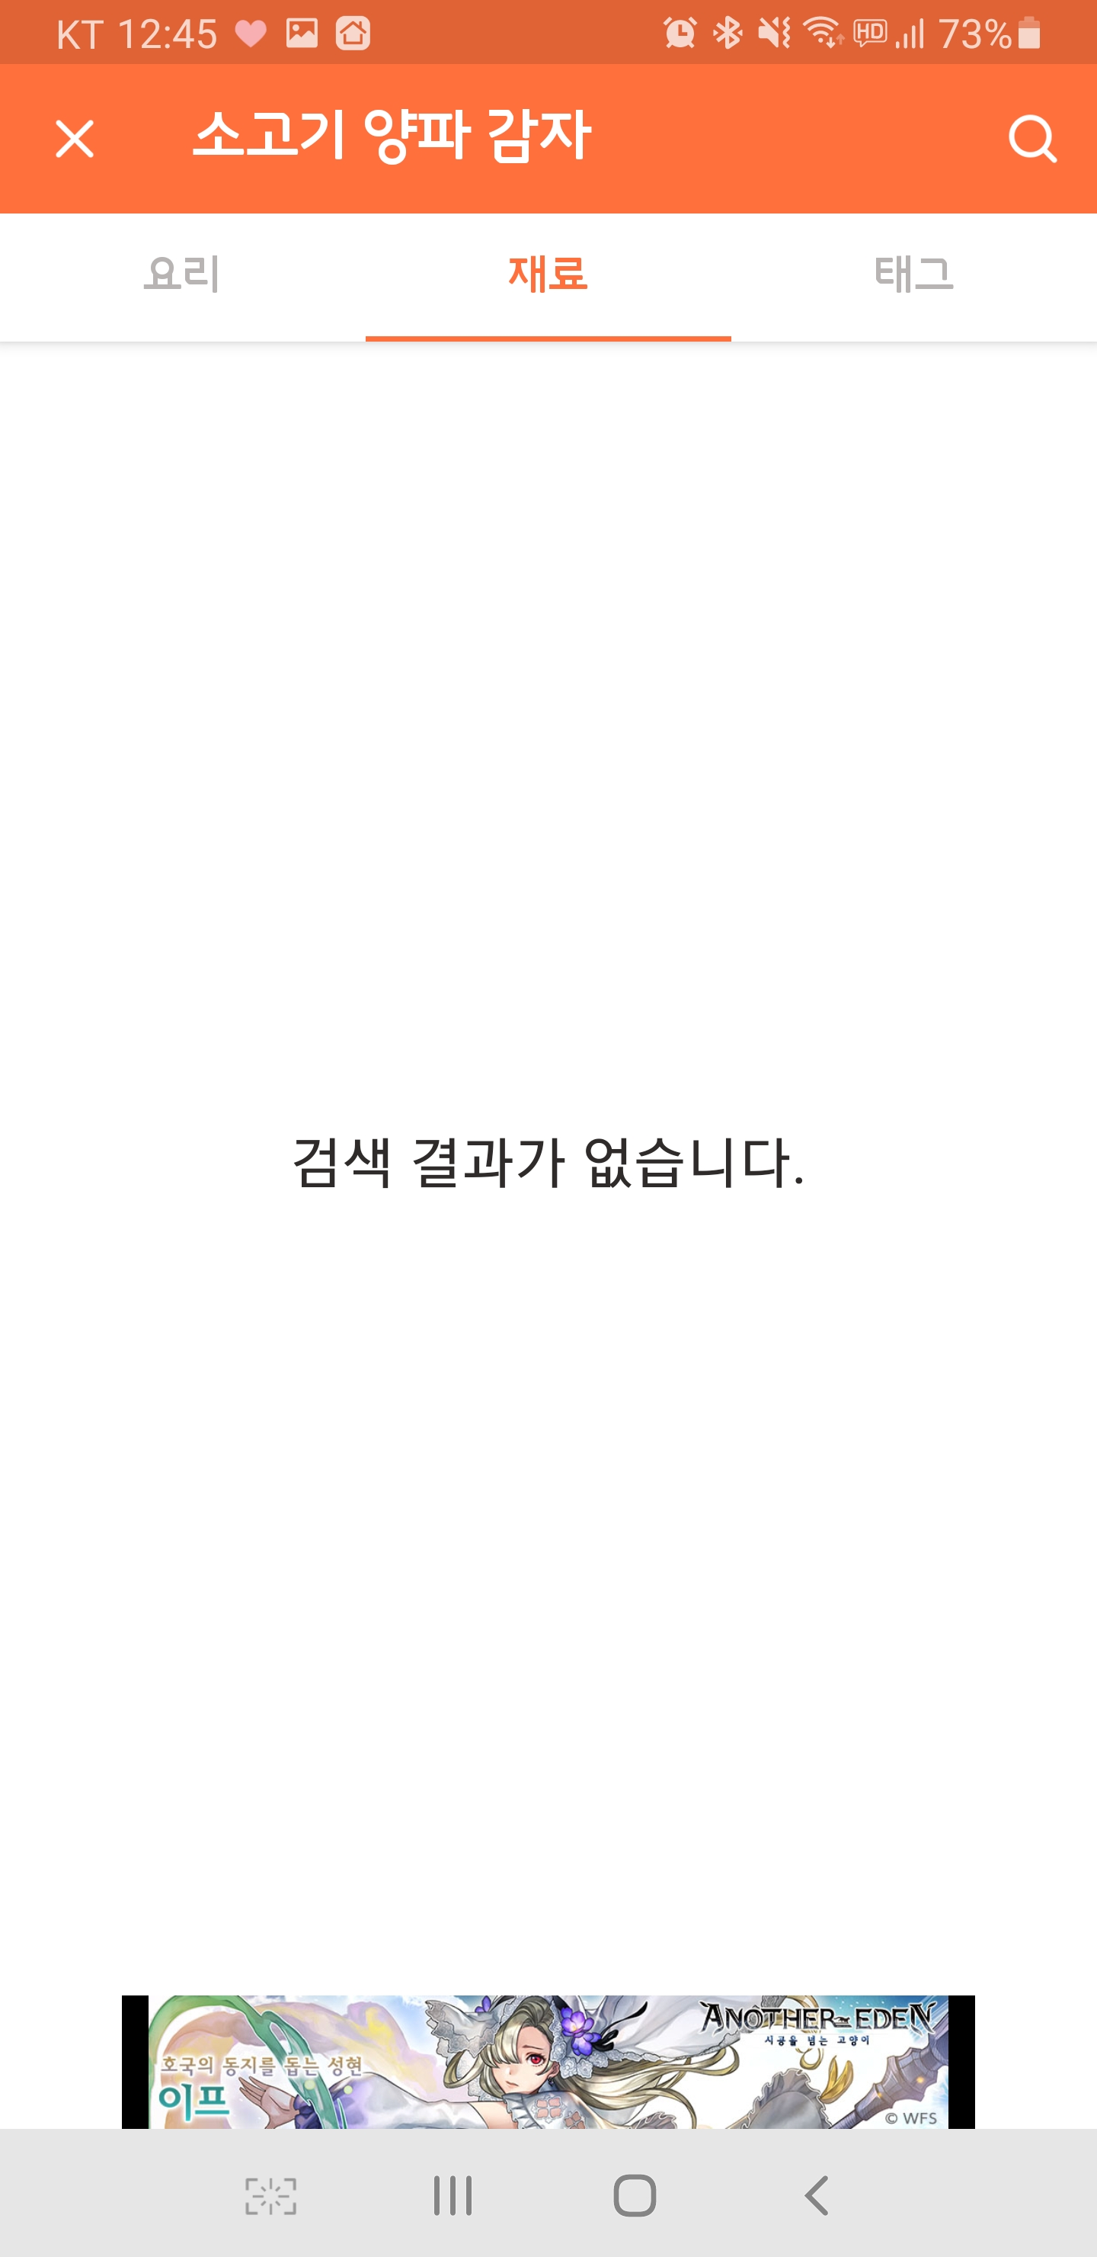
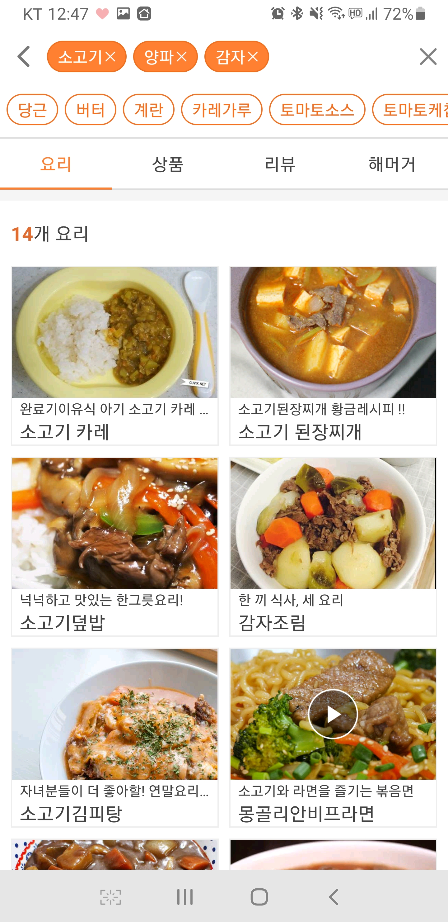
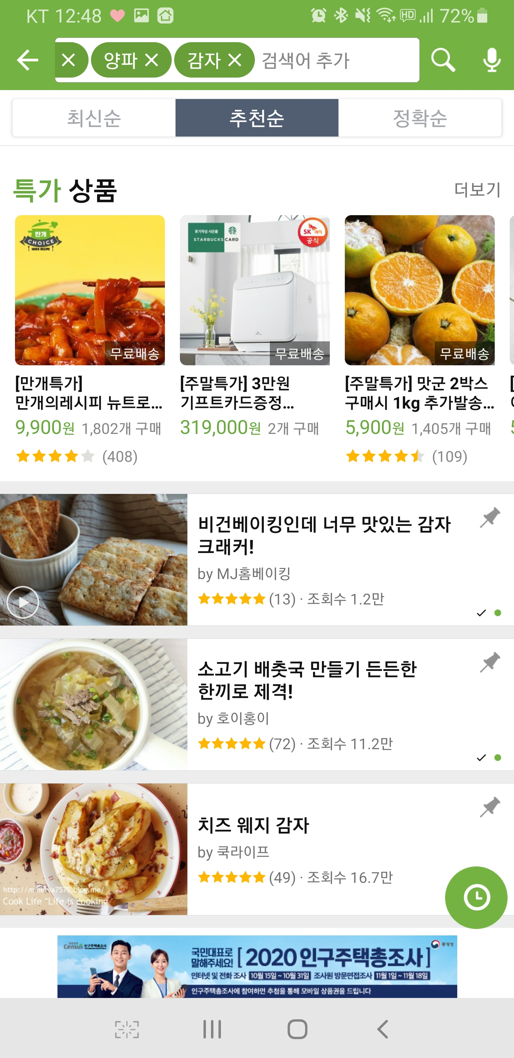
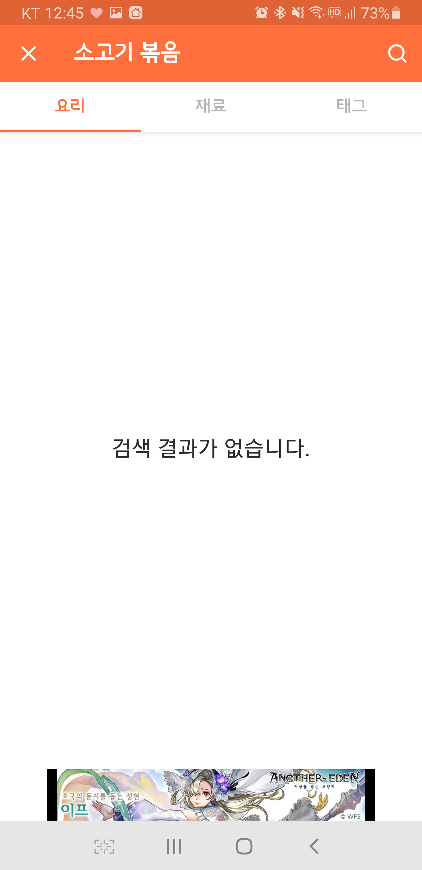
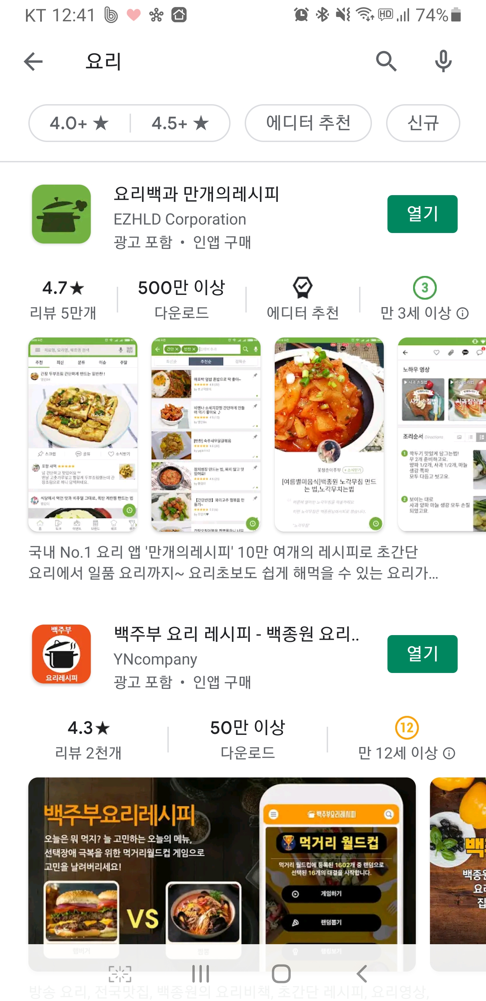
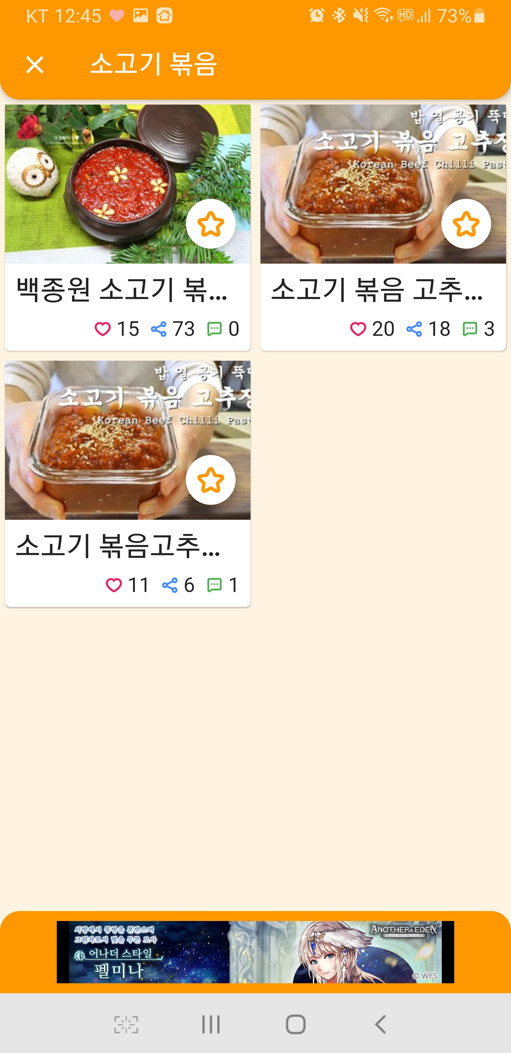
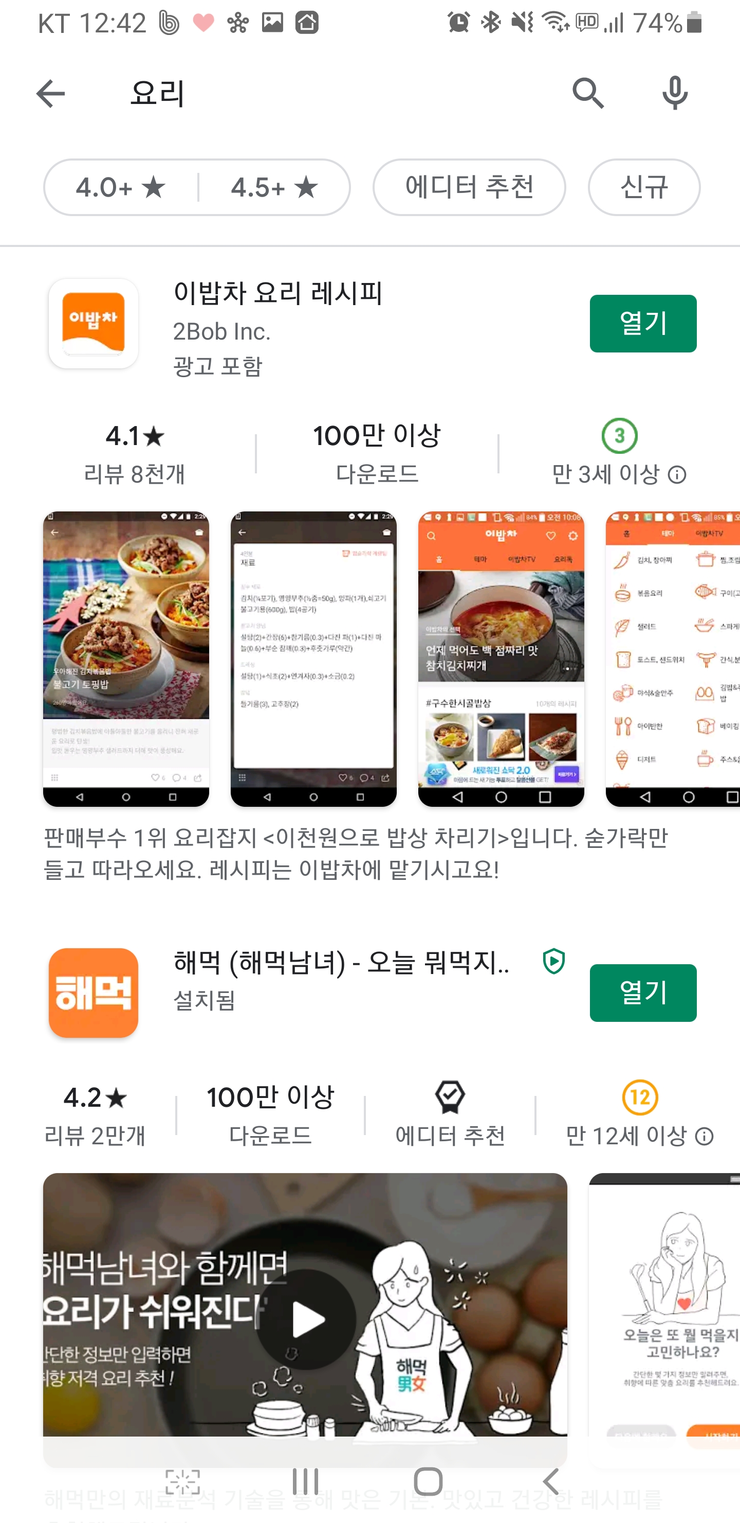
기존 시장
요리백과 만개의 레시피
유사점 : 특정 재료를 통해 레시피를 추천받는 방식
차별점 : 두개 이상의 재료를 입력할때 공통으로 포함된 메뉴가 포함이 되지 않음, 레시피의 전문성이 떨어짐(커뮤니티 형식)
백주부 요리 레시피
유사점 : 레시피 제공
차별점 : 여러 재료를 입력시 추천 불가, 레시피의 전문성이 떨어짐(커뮤니티 형식)
개선점 : 메뉴별 월드컵(자신이 좋아하는 메뉴를 뽑는 것)등 사용자의 흥미를 쉽게 유도하기 가능
이밥차
유사점 : 레시피 제공
차별점 : 여러 재료를 입력시 추천 불가
개선점 : 아이를 키우는 부모에게 유용한 테마들이 있음
해먹
유사점 : 이름, 레시피 제공
차별점 : 레시피의 전문성이 떨어짐(커뮤니티 형식)
개선점 : 메뉴별 어떤 상황에 적합한지등의 특징을 메뉴별로 제공하는 것
구글 플레이 스토어에 요리를 검색했을 때 나오는 최상위 4개 어플
Notes:
구글 플레이스토어에 요리를 검색했을 때 나오는 최상위 4개 어플입니다.
(클릭)첫번째로 만개의 레시피는 여러 재료를 입력 시 각 재료의 메뉴를 따로 보여줍니다.
(클릭)두번째는 저희 모두에게 친숙한 백종원인데, 재료를 여러 개 검색 시 서치가 안되며, 메뉴를 검색해야지 나오는 모습을 보입니다.
(클릭)세번째인 이밥차는 재료 여러 개 검색시에도 서치가 안되며 메뉴도 양이 적은지 소고기 볶음조차 찾아내지 못합니다.
(클릭)마지막인 해먹에 경우 재료를 여러 개 검색했을 때 여러가지 그 재료들로 만들 수 있는 메뉴를 추천해주는 모습을 볼 수 있지만, 여러가지 추가재료들이 필요한 레시피 위주로 보입니다.

Slide 6
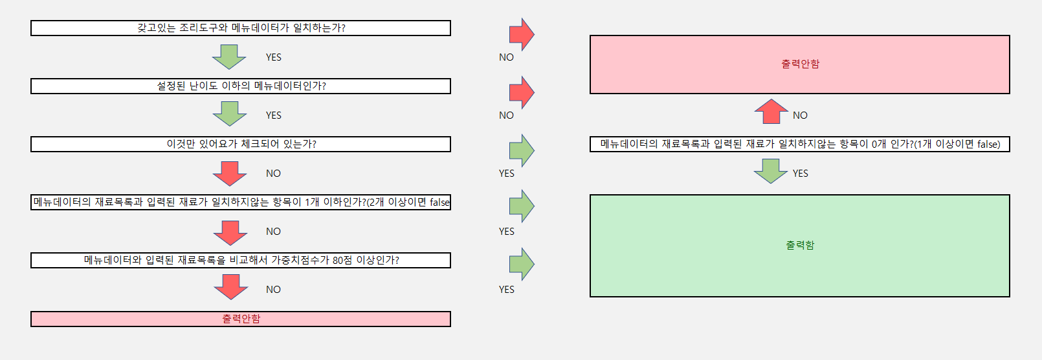
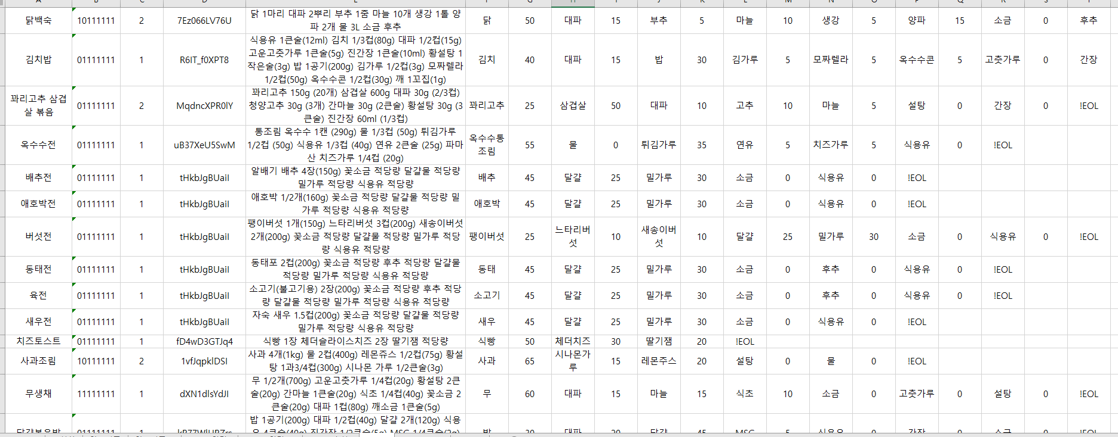
알고리즘
재료와 그 재료의 가중치 점수
Notes:
요레요레의 알고리즘 입니다.
요레요레는 사용자의 조리도구를 먼저 체크 한 뒤, 난이도를 체크하고, 이것만 있어요의 체크여부에 따라 메뉴 데이터와 사용자가 입력한 재료가 얼마나 차이나는 정도를 확인하여 메뉴를 보입니다.
그리고, (클릭)각 재료에는 해당 메뉴에 그 재료가 얼마나 많은 비중을 차지하는지를 체크한 가중치 점수란 것이 있는데, 이것만 있어요가 체크되어있지 않다면, 재료가 더 부족하더라도 가중치 점수 80점 이상인 메뉴는 출력됩니다.

Slide 7



개발환경
└파이썬
└ 노드
└ HTML
Notes:
요레요레는 초기에 파이썬으로 개발되었으며, 그이후에 웹 서비스화를 위해 html과 노드를 추가로 이용하였습니다.

Slide 8
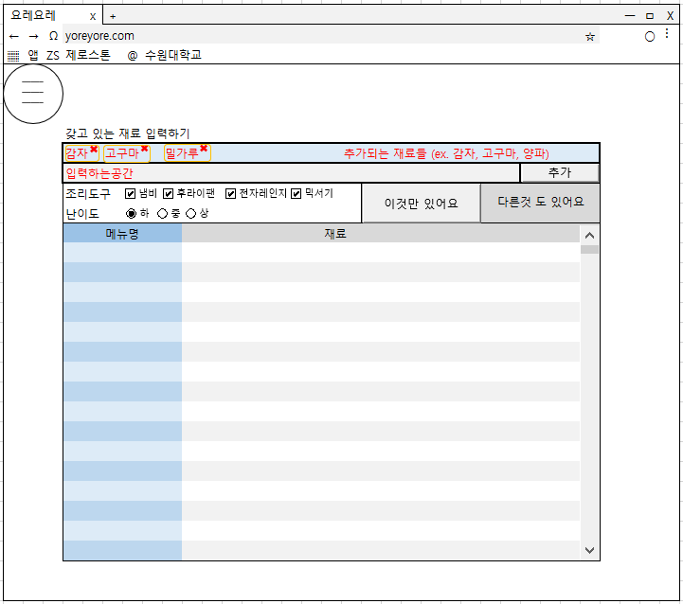
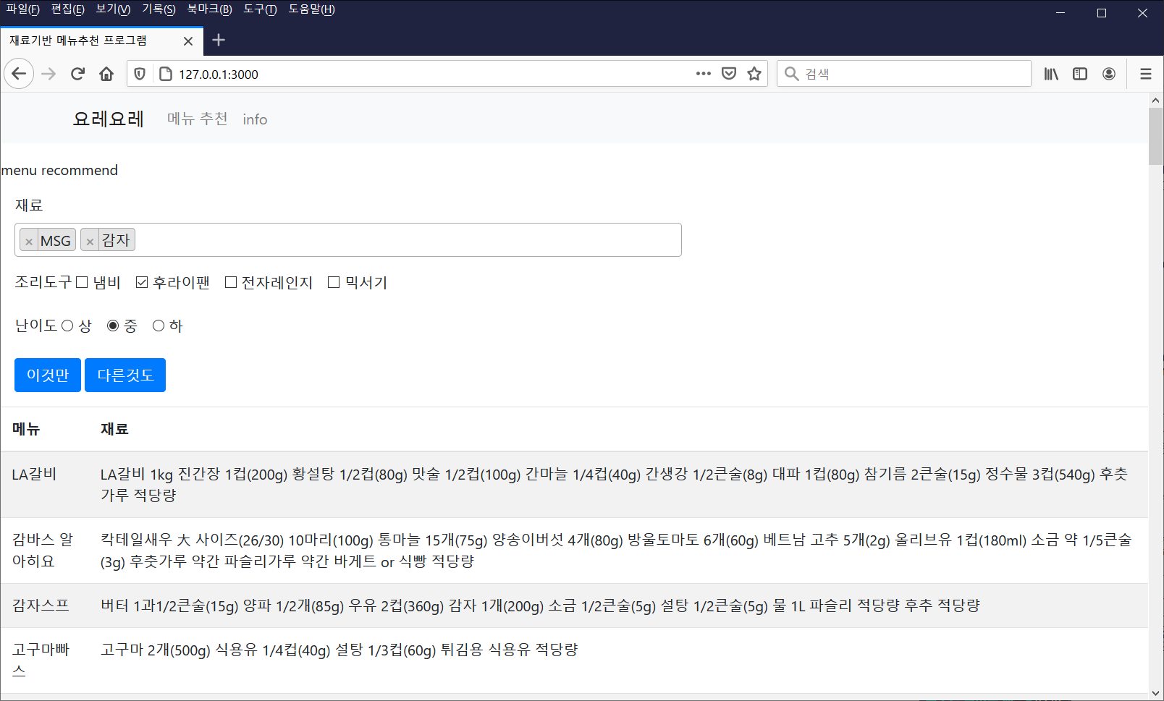
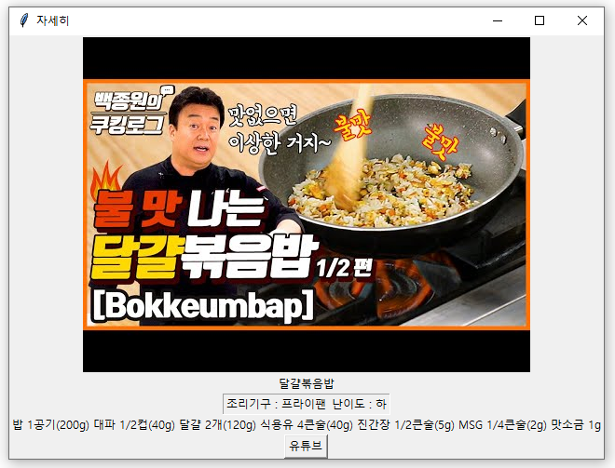
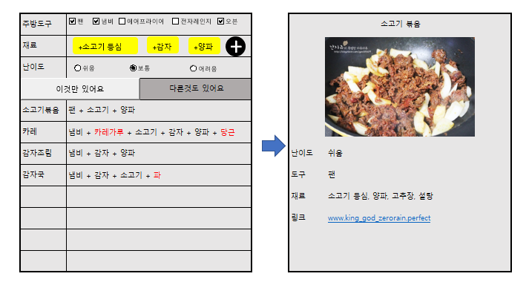
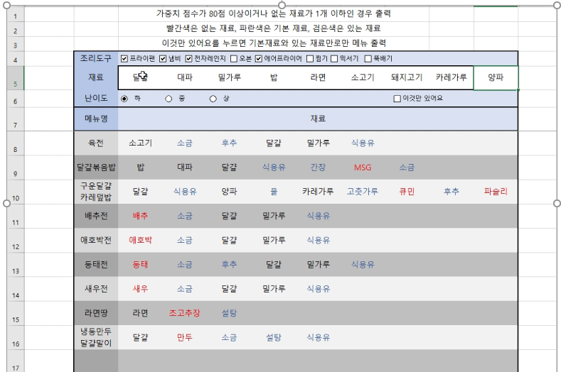
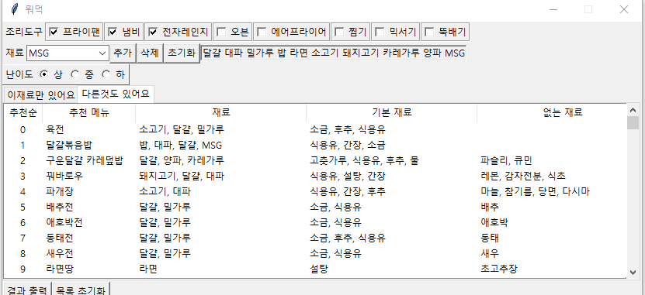

개발과정
Notes:
‘요레요레’는 지금 보이는 모습처럼 단조로운 아이디어 이미지 하나로부터 시작 하였습니다.
그리고 (클릭) 좀더 체계화된 기획과 개발 등을 통해 현재 이와 같은 웹 페이지 형태의 프로그램이 될 수 있었습니다.

Slide 9
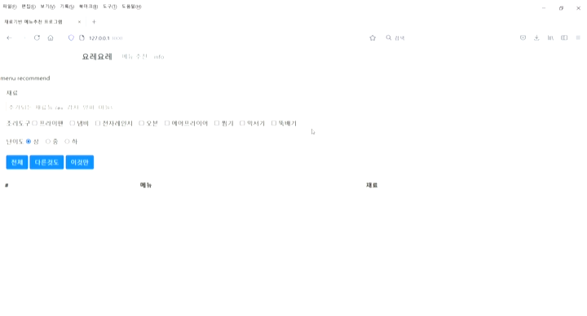
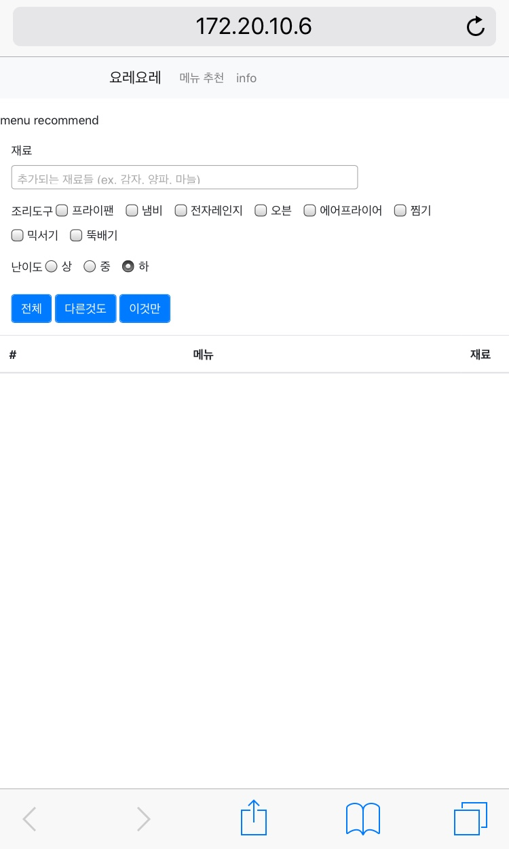
결과물
Notes:
현재 요레요레의 결과물인 웹 사이트입니다.
주요 기능은 특정 재료들을 입력 시 그 재료를 기반으로 만들만한 요리 레시피를 추천해 주거나, 혹은 입력한 재료들로만 만들 수 있는 메뉴들을 추천해주는 기능이 있습니다.
그리고 추천받은 메뉴를 클릭하면 해당메뉴의 상세 내용과 함께 유튜브 영상으로 연동 되게끔 개발되었습니다.
(클릭)또한 모바일 환경에서도 동일한 서비스를 이용 가능합니다.

Slide 10
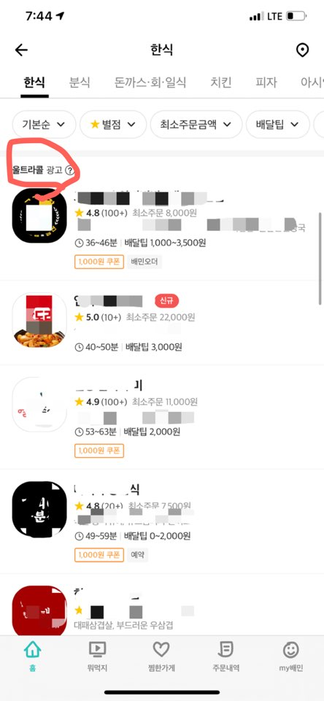
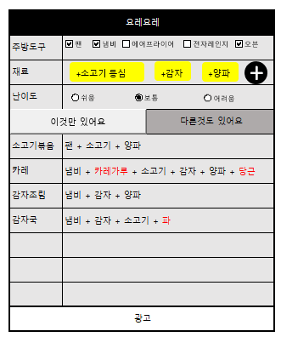
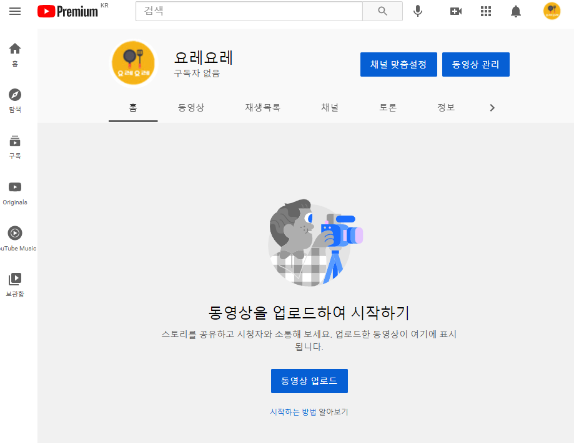



발전방향
Notes:
요레요레는 향후 두가지 방향으로 발전이 가능합니다.
첫번째는 이 서비스를 이용하는 사용자를 주요 고객으로 하여,(클릭) 현재는 백종원 유튜버의 영상을 보여주지만 저희가 직접 찍은 영상을 올려서, 사이트내의 광고 수익과 유튜브의 광고 수익을 얻는 방법입니다.
두번째는 이 서비스의 영상을 올리는 크리에이터를 주요 고객으로 하여, 소정의 광고비를 받고 해당 유튜버의 영상을 올려주는 방식입니다. (클릭)마치 배달의 민족처럼 말이죠. 배달의 민족은 배달의 민족 서비스를 이용하는 고객에게는 수수료를 받지 않고 배달의 민족을 통해 가게를 홍보하는 사장님들에게 광고비를 받는 형식으로 시작하였습니다. 이처럼 요레요레 또한 특정 유튜버들에게 광고비를 받아 해당 유튜버의 메뉴를 우선하여 보여주는 방식을 이용할 수 도 있습니다.

Slide 11
THANK YOU
Notes:
감사합니다. 이상으로 발표를 마치겠습니다.
(실제 사이트를 켜고)
혹시 질문 있으신가요?

